Slide 1


FUNDUR 10
Ég get unnið með liðinu mínu að því að ítra og bæta lausn nýsköpunarverkefnisins út frá prófunum og endurgjöf.
Ég get unnið með liðinu mínu að því að forrita vélmennið okkar og prófa verkefnastefnuna.
Nemendur undirbúa kynningu nýsköpunarverkefnisins og æfa tímasettan vélmennaleik til að sjá hvar þau þurfa að bæta sig.

Slide 2
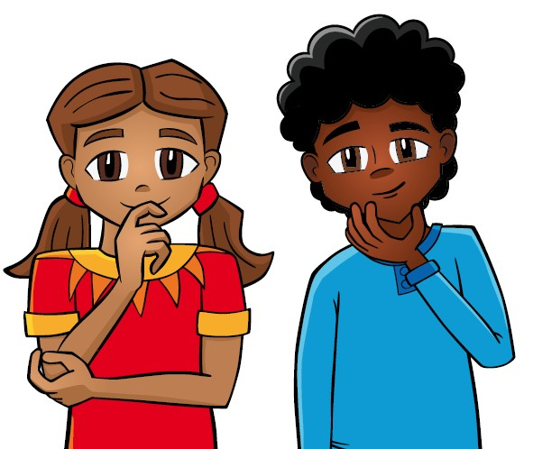
Umræða
Hvað gerðum við á síðasta fundi?
Notes:
Ræðið við nemendur um framfarirnar í lausn nýsköpunarverkefnisins og verkefnum vélmennaleiksins frá síðasta fundi.

Slide 3
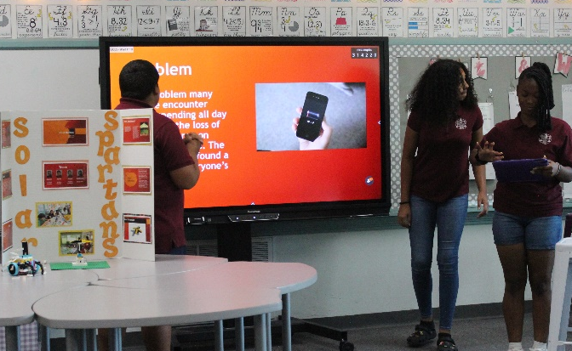
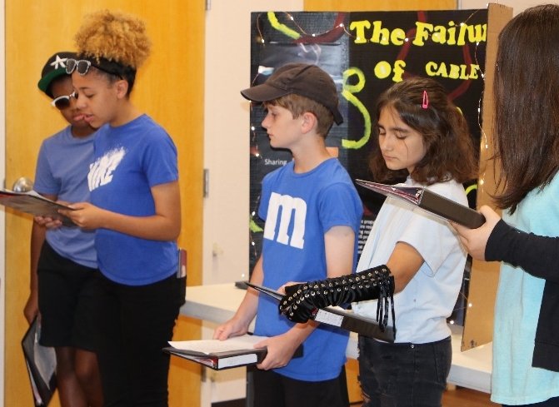
Lykilhugtök
kynning: að setja fram upplýsingar fyrir aðra
handrit: skrifaður texti fyrir kynningu
Notes:
Sértækur orðaforði fundarins

Slide 4

Inngangur
Hvernig hefur liðið sýnt Coopertition®?
Skráið þetta á blaðsíðu 23 í verkfræðidagbókinni.
Coopertition®: Lið hjálpast að og vinna saman, jafnvel þótt þau keppi hvert við annað.
Notes:
Inngangur:
Ræðið Coopertition® og hvernig liðið mun sýna það þegar þið keppið við önnur lið.

Slide 5
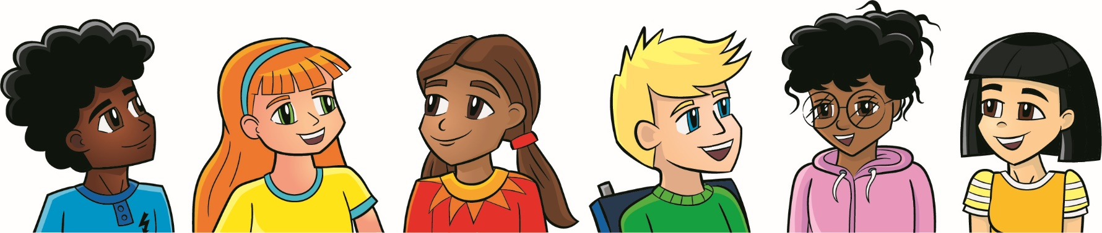
Verkefni
Notið matskvarða nýsköpunarverkefnisins til að skipuleggja verkefnakynninguna.
Skrifið handrit til að muna helstu atriði.
Eru einhverjir leikmunir eða búningar sem þið viljið nota í kynningunni?
Notes:
Verkefni
Skoðið matskvarða nýsköpunarverkefnisins til að sjá hvað á að vera með í fimm mínútna kynningunni.
Skipuleggið verkefnakynninguna með því að skrifa drög eða handrit.
Búið til það myndræna efni sem þið þurfið.
Áhugaverð kynning hjálpar áhorfendum að muna helstu atriðin.
Haldið áfram að skapa, prófa og ítra vélmennalausnina.
Haldið áfram að æfa 2,5 mínútna vélmennaleiki með öllum verkefnunum sem þið hafið unnið að.
Ræðið ígrundunarspurningarnar og skráið framfarir ykkar.
Ábendingar fyrir fund
Útvegið liðinu matskvarða nýsköpunarverkefnisins.
Kynningin getur verið glærusýning, veggspjald, leikþáttur eða jafnvel stutt atriði.
Hægt er að nota leikmuni, til dæmis búninga, boli eða hatta.
Gætið þess að liðin hafi teikningu eða líkan sem táknar lausnina til að sýna dómurum.
Liðið getur notað handrit fyrir kynninguna á dómnefndarfundinum.
Útvegið afrit fyrir hvern liðsmann.
Liðið gæti þurft meira pláss til að geyma allt efni fyrir kynninguna.
Notið stigablaðið í lok hvers 2,5 mínútna leiks svo liðið viti stigafjöldann.

Slide 6
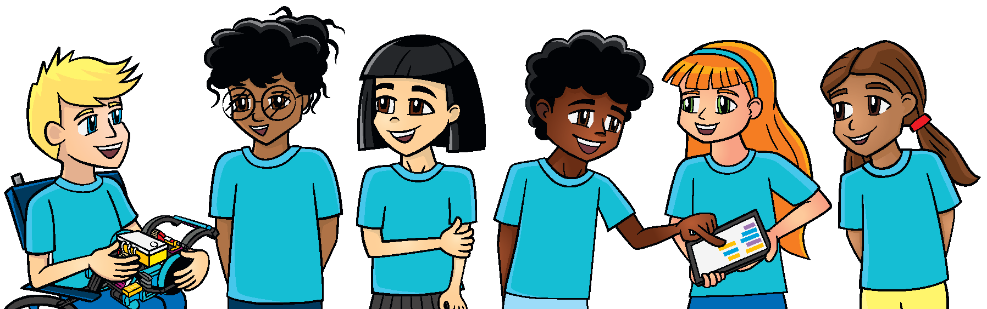
Verkefni
Æfið 2 mínútna og 30 sekúndna vélmennaleikinn og sjáið hversu mörgum verkefnum þið getið lokið.
Eru allar viðbæturnar auðveldar að grípa í leik?
Fá allir að taka þátt í vélmennaleiknum?
Notes:
Verkefni
Skoðið matskvarða nýsköpunarverkefnisins til að sjá hvað á að vera með í fimm mínútna kynningunni.
Skipuleggið verkefnakynninguna með því að skrifa drög eða handrit.
Búið til það myndræna efni sem þið þurfið.
Áhugaverð kynning hjálpar áhorfendum að muna helstu atriðin.
Haldið áfram að skapa, prófa og ítra vélmennalausnina.
Haldið áfram að æfa 2,5 mínútna vélmennaleiki með öllum verkefnunum sem þið hafið unnið að.
Ræðið ígrundunarspurningarnar og skráið framfarir ykkar.
Ábendingar fyrir fund
Útvegið liðinu matskvarða nýsköpunarverkefnisins.
Kynningin getur verið glærusýning, veggspjald, leikþáttur eða jafnvel stutt atriði.
Hægt er að nota leikmuni, til dæmis búninga, boli eða hatta.
Gætið þess að liðin hafi teikningu eða líkan sem táknar lausnina til að sýna dómurum.
Liðið getur notað handrit fyrir kynninguna á dómnefndarfundinum.
Útvegið afrit fyrir hvern liðsmann.
Liðið gæti þurft meira pláss til að geyma allt efni fyrir kynninguna.
Notið stigablaðið í lok hvers 2,5 mínútna leiks svo liðið viti stigafjöldann.

Slide 7
Ígrundun
Hvernig vitið þið hvort lausnin muni hafa jákvæð áhrif á aðra?
Hverju er liðið stoltast af í vinnunni við verkefnið og vélmennahönnunina?
Hvaða færni hafið þið þróað í gegnum FIRST® LEGO® League reynsluna?

Slide 8

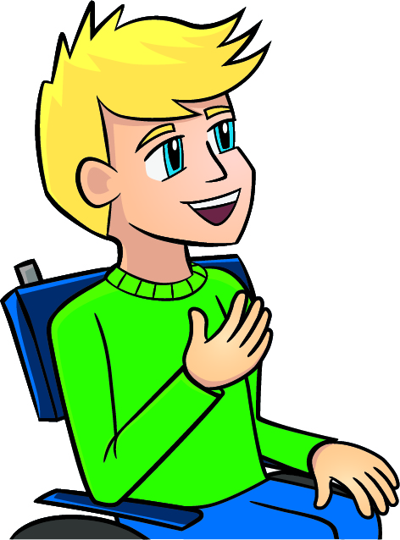

Miðlun
Deilið vélmennafærninni sem þið æfðuð og vinnunni við lausnina á þessum fundi.
Notes:
Miðlun
Ræðið ígrundunarspurningarnar.
Safnist saman við mottuna. Deilið vélmennafærninni sem þið æfðuð á þessum fundi og vinnunni sem lauk í nýsköpunarverkefninu.
Gangið frá vinnusvæðinu.

Slide 9

Frágangur

Slide 10


LEGO, LEGO-merkið, smáfígúran, LEGO Education, LEGO Education-merkið og SPIKE-merkið eru vörumerki LEGO Group. ©2026 The LEGO Group. Allur réttur áskilinn. FIRST®, FIRST®-merkið og FIRST® CANOPY™ eru vörumerki For Inspiration and Recognition of Science and Technology (FIRST). LEGO® er skráð vörumerki LEGO Group. FIRST® LEGO® League og BIOGLOW™ eru sameiginleg vörumerki FIRST og LEGO Group. ©2026 FIRST og LEGO Group. Allur réttur áskilinn.

